Slide 1


Stefano capuccini
Giacomo Capitani

Slide 2
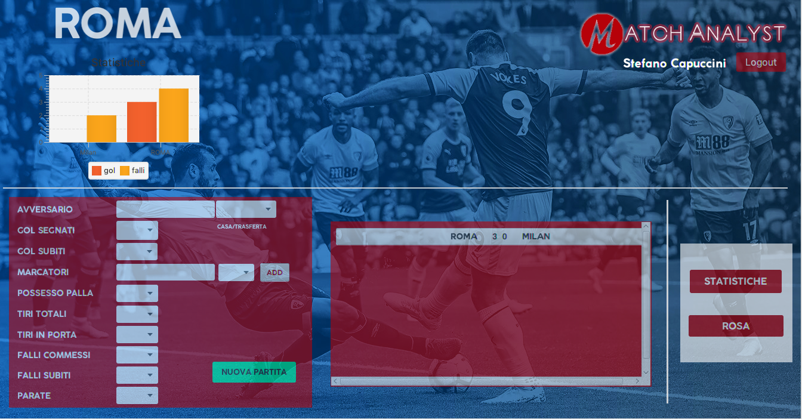
Scopo dell’ applicazione
L’applicazione consente di visualizzare l’andamento
di una squadra di calcio inserita dall’utente durante la
Fase di registrazione.
L’applicazione, attraverso i dati inseriti, fornisce le statistiche e
Le informazioni per ogni match disputato, analizzando
I risultati ottenuti.

